Slide 1
Optimizaciones H/W para simulaciones de N cuerpos
Ferran Llorà

Slide 2
Índice
El problema de los N cuerpos
Simulaciones de N cuerpos
Algoritmo directo
Optimizaciones
Tabla de Speedups
Algoritmo de Barnes-Hut
Optimizaciones
Tabla de Speedups
Puntos que mejorar

Slide 3
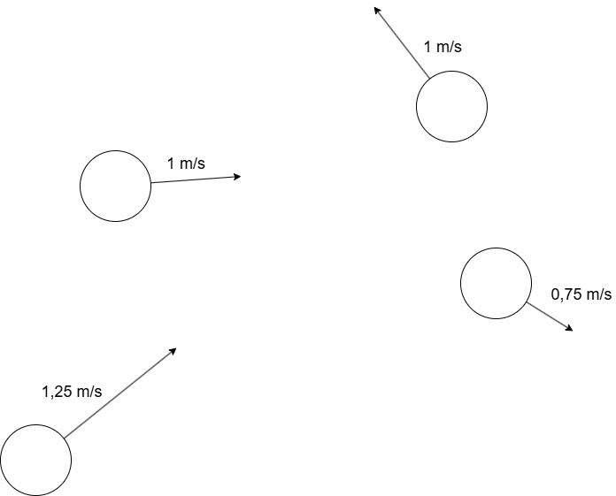
El problema de los n cuerpos

Slide 4
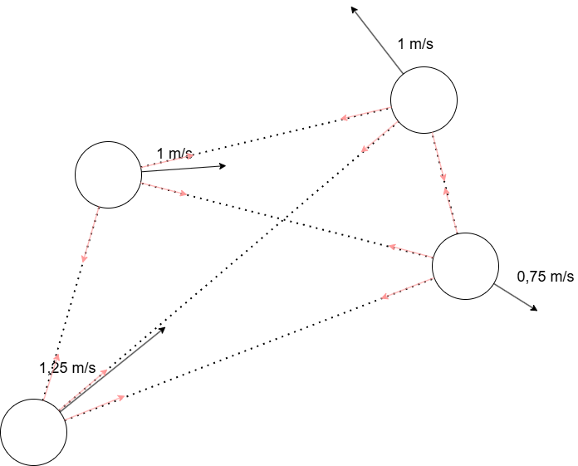
El problema de los n cuerpos

Slide 5
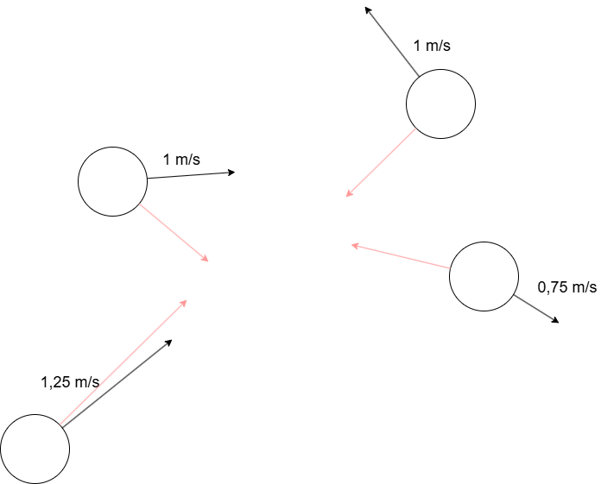
El problema de los n cuerpos

Slide 6
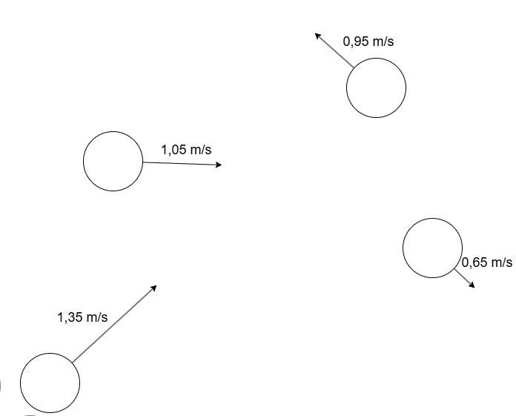
El problema de los n cuerpos

Slide 7
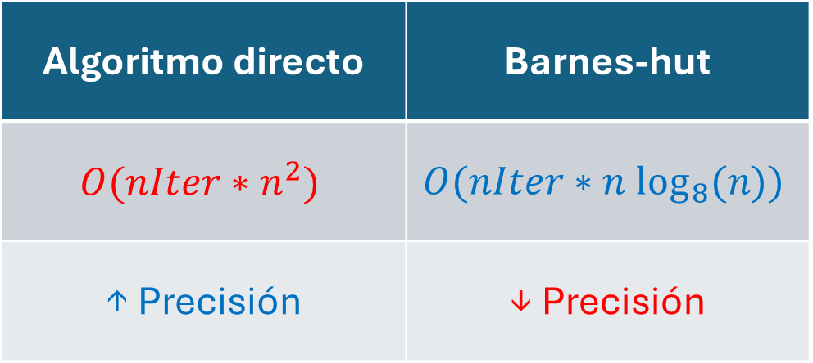
Simulaciones de n cuerpos
Algoritmo directo | Barnes-hut
$$O({nIter∗n}^{2})$$ | $$O(nIter∗n \log_{8}⁡⁡(n))$$
↑ Precisión | ↓ Precisión

Slide 8
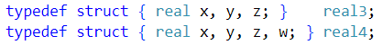
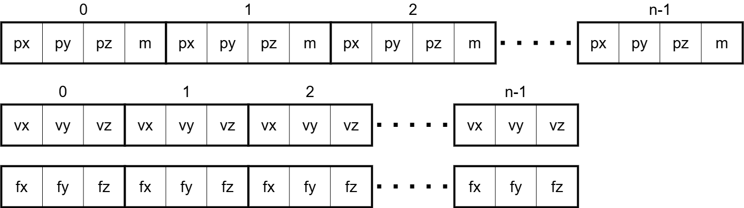
Simulaciones de n cuerpos
Algoritmo directo
Array of structs

Slide 9
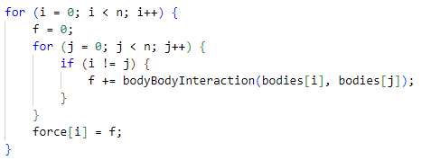
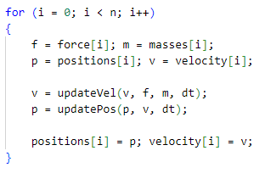
Simulaciones de n cuerpos
Algoritmo directo

Slide 10
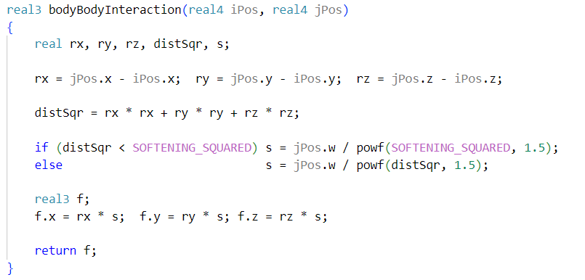
Simulaciones de n cuerpos
Algoritmo directo

Slide 11
Optimizaciones de la implementación directa
n: 20000
nIter: 10
i5 12400 (6 cores, 2 threads/core)
gcc 13.2.1
Opciones del compilador: -Ofast -march=native -fopenmp --param vect-max-version-for-alias-checks=30
Versión | Tiempo | Instr. | Var. res.
Base | 6,7s | 116 G | 0

Slide 12
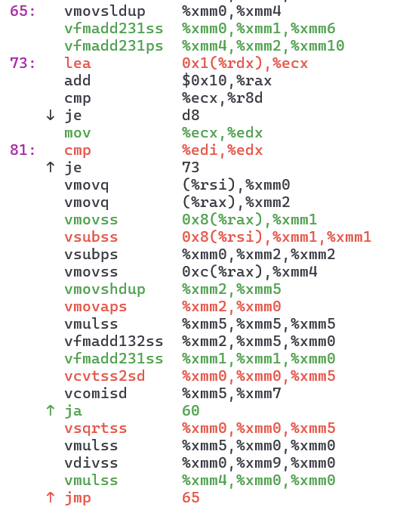
Optimizaciones de la implementación directa
Versión | Tiempo | Instr. | Var. res.
Base | 6,7s | 116 G | 0

Slide 13
Optimizaciones de la implementación directa
Versión | Tiempo | Instr. | Var. res.
Base | 6,7s | 116 G | 0
No SIMD

Slide 14
Optimizaciones de la implementación directa
Versión | Tiempo | Instr. | Var. res.
Base | 6,7s | 116 G | 0
No SIMD

Slide 15
Optimizaciones de la implementación directa
Versión | Tiempo | Instr. | Var. res.
Base | 6,7s | 116 G | 0
No SIMD
??

Slide 16
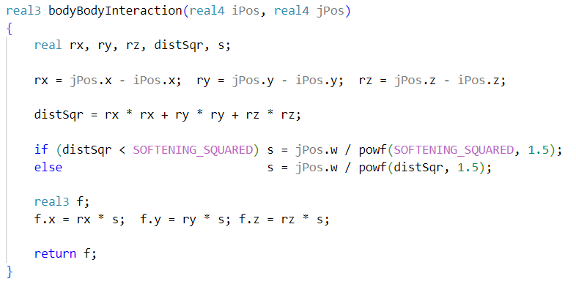
Optimizaciones de la implementación directa
Versión | Tiempo | Instr. | Var. res.
Base | 6,7s | 116 G | 0

Slide 17
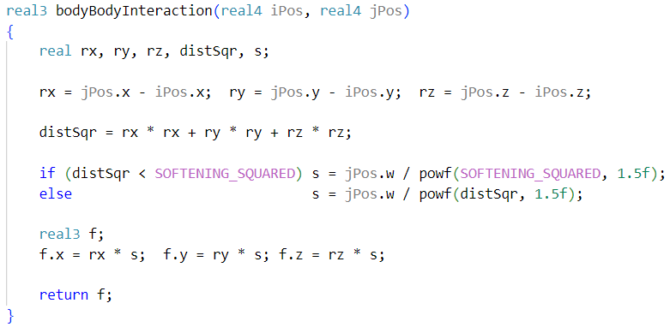
Optimizaciones de la implementación directa
Versión | Tiempo | Instr. | Var. res.
Base | 6,7s | 116 G | 0
No converts | 6,35s | 112G | 0

Slide 18
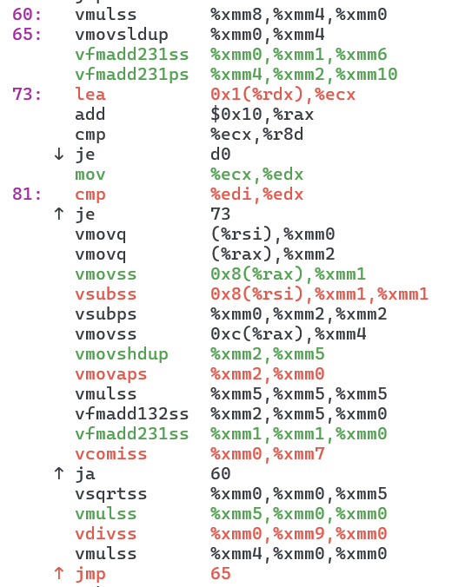
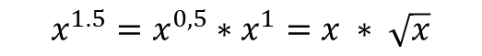
Optimizaciones de la implementación directa
Versión | Tiempo | Instr. | Var. res.
Base | 6,7s | 116 G | 0
No converts | 6,35s | 112G | 0
$$x^{1.5}=x^{0,5}∗x^{1}=x ∗ \sqrt{x}$$

Slide 19
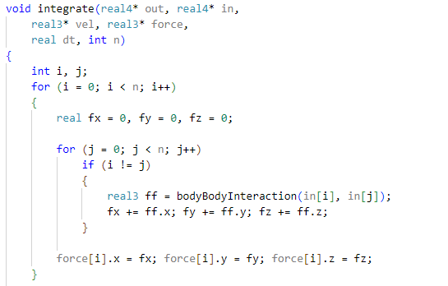
Optimizaciones de la implementación directa
Versión | Tiempo | Instr. | Var. res.
Base | 6,7s | 116 G | 0
No converts | 6,35s | 112G | 0

Slide 20
Optimizaciones de la implementación directa
Versión | Tiempo | Instr. | Var. res.
Base | 6,7s | 116 G | 0
No converts | 6,35s | 112G | 0

Slide 21
Optimizaciones de la implementación directa
Versión | Tiempo | Instr. | Var. res.
Base | 6,7s | 116 G | 0
No converts | 6,35s | 112G | 0

Slide 22
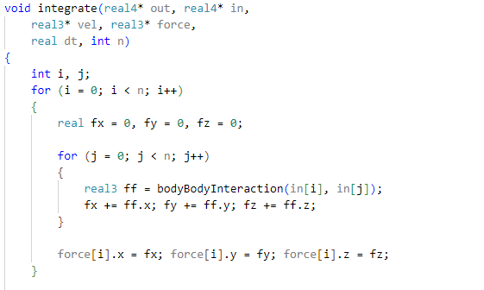
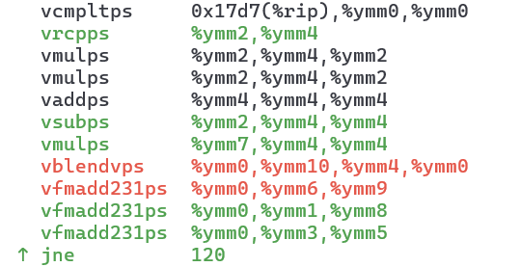
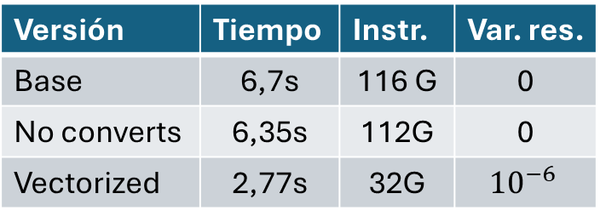
Optimizaciones de la implementación directa
Versión | Tiempo | Instr. | Var. res.
Base | 6,7s | 116 G | 0
No converts | 6,35s | 112G | 0
Vectorized | 2,77s | 32G | $${10}^{−6}$$

Slide 23

Optimizaciones de la implementación directa
Versión | Tiempo | Instr. | Var. res.
Base | 6,7s | 116 G | 0
No converts | 6,35s | 112G | 0
Vectorized | 2,77s | 32G | $${10}^{−6}$$
!!!
Instrucciones de 8 carriles → $\frac{112G}{8}=14G$

Slide 24
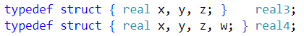
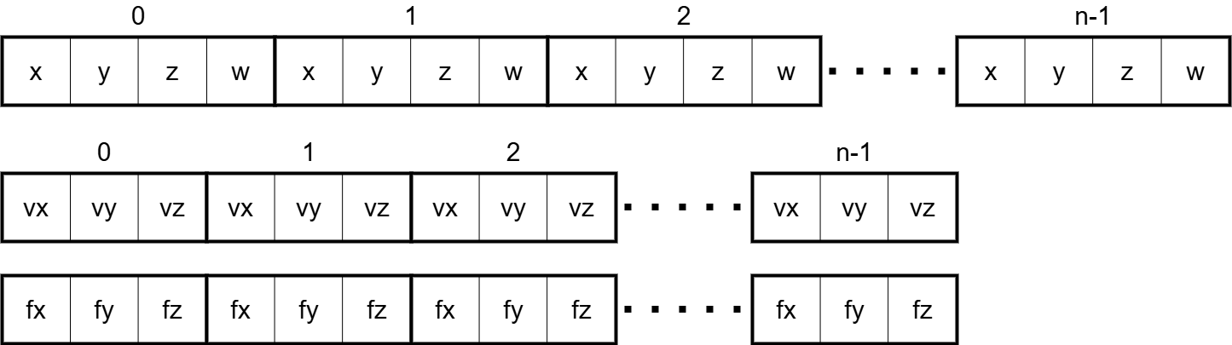
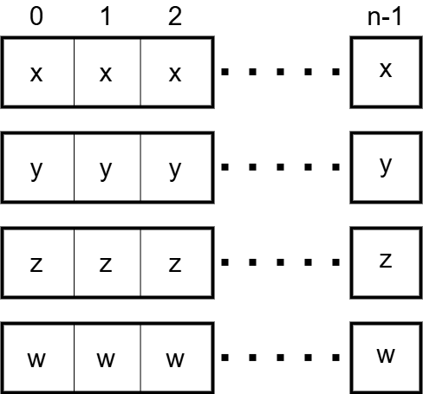
Optimizaciones de la implementación directa
Array of structs
Struct of arrays

Slide 25
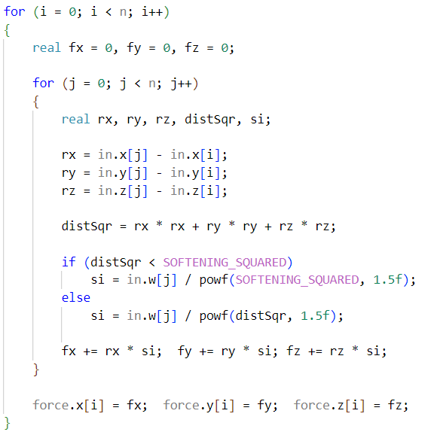
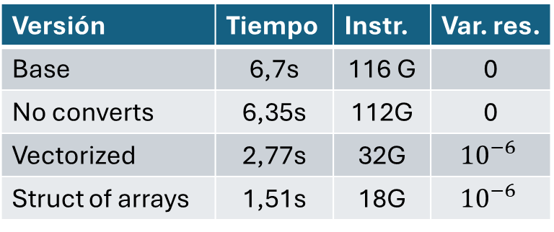
Optimizaciones de la implementación directa
Versión | Tiempo | Instr. | Var. res.
Base | 6,7s | 116 G | 0
No converts | 6,35s | 112G | 0
Vectorized | 2,77s | 32G | $${10}^{−6}$$
Struct of arrays | 1,51s | 18G | $${10}^{−6}$$

Slide 26

Optimizaciones de la implementación directa
Versión | Tiempo | Instr. | Var. res.
Base | 6,7s | 116 G | 0
No converts | 6,35s | 112G | 0
Vectorized | 2,77s | 32G | $${10}^{−6}$$
Struct of arrays | 1,51s | 18G | $${10}^{−6}$$

Slide 27
Optimizaciones de la implementación directa
Versión | Tiempo | Instr. | Var. res.
Base | 6,7s | 116 G | 0
No converts | 6,35s | 112G | 0
Vectorized | 2,77s | 32G | $${10}^{−6}$$
Struct of arrays | 1,51s | 18G | $${10}^{−6}$$

Slide 28
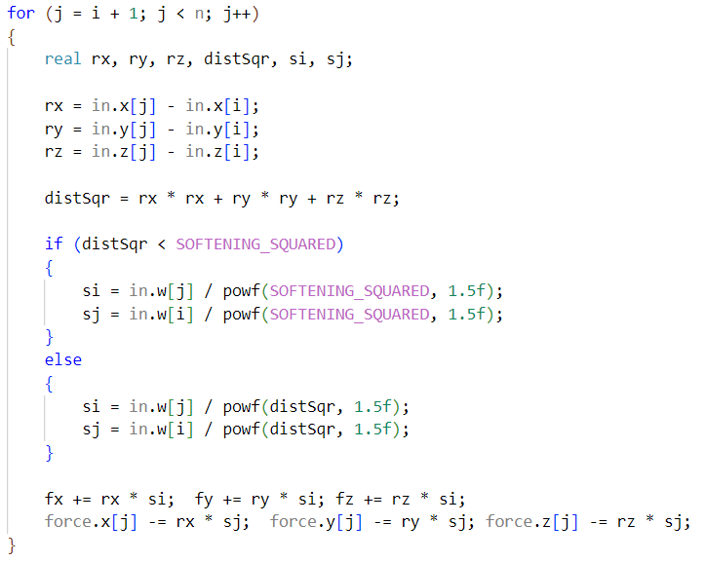
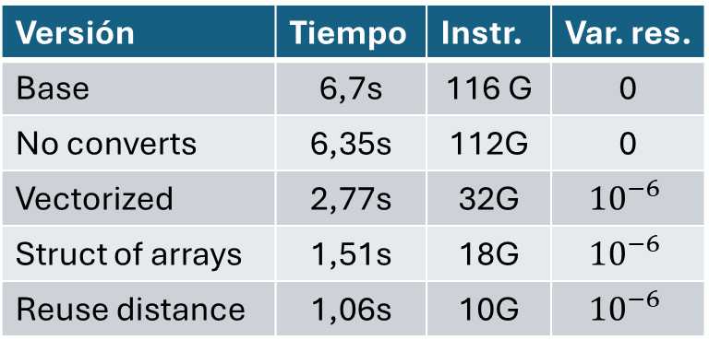
Optimizaciones de la implementación directa
Versión | Tiempo | Instr. | Var. res.
Base | 6,7s | 116 G | 0
No converts | 6,35s | 112G | 0
Vectorized | 2,77s | 32G | $${10}^{−6}$$
Struct of arrays | 1,51s | 18G | $${10}^{−6}$$
Reuse distance | 1,06s | 10G | $${10}^{−6}$$

Slide 29
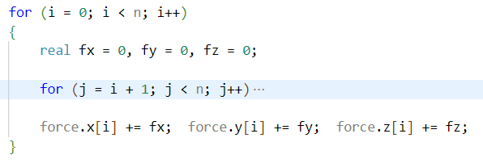
Optimizaciones de la implementación directa
Versión | Tiempo | Instr. | Var. res.
Base | 6,7s | 116 G | 0
No converts | 6,35s | 112G | 0
Vectorized | 2,77s | 32G | $${10}^{−6}$$
Struct of arrays | 1,51s | 18G | $${10}^{−6}$$
Reuse distance | 1,06s | 10G | $${10}^{−6}$$

Slide 30
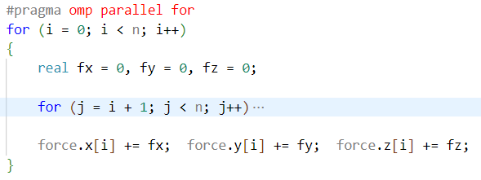
Optimizaciones de la implementación directa
Versión | Tiempo | Instr. | Var. res.
Base | 6,7s | 116 G | 0
No converts | 6,35s | 112G | 0
Vectorized | 2,77s | 32G | $${10}^{−6}$$
Struct of arrays | 1,51s | 18G | $${10}^{−6}$$
Reuse distance | 1,06s | 10G | $${10}^{−6}$$

Slide 31
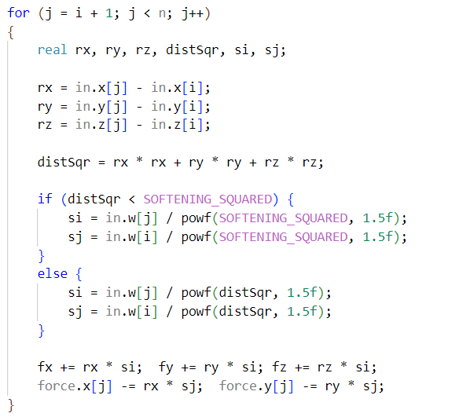
Optimizaciones de la implementación directa
Versión | Tiempo | Instr. | Var. res.
Base | 6,7s | 116 G | 0
No converts | 6,35s | 112G | 0
Vectorized | 2,77s | 32G | $${10}^{−6}$$
Struct of arrays | 1,51s | 18G | $${10}^{−6}$$
Reuse distance | 1,06s | 10G | $${10}^{−6}$$
Data race!!

Slide 32
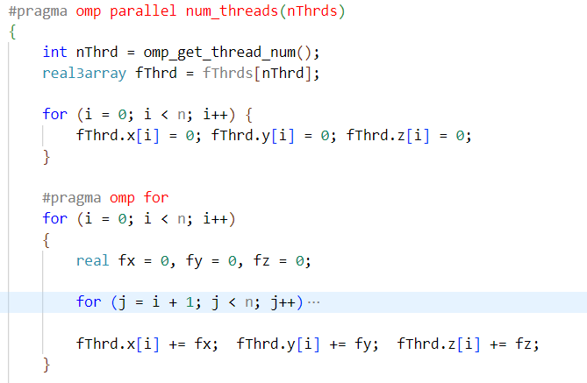
Optimizaciones de la implementación directa
Versión | Tiempo | Instr. | Var. res.
Base | 6,7s | 116 G | 0
No converts | 6,35s | 112G | 0
Vectorized | 2,77s | 32G | $${10}^{−6}$$
Struct of arrays | 1,51s | 18G | $${10}^{−6}$$
Reuse distance | 1,06s | 10G | $${10}^{−6}$$

Slide 33
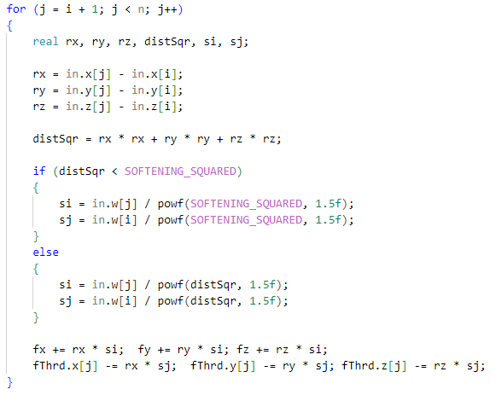
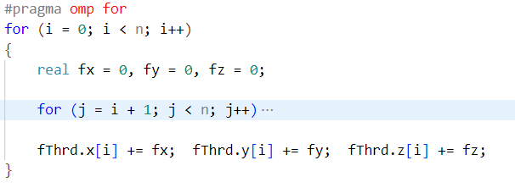
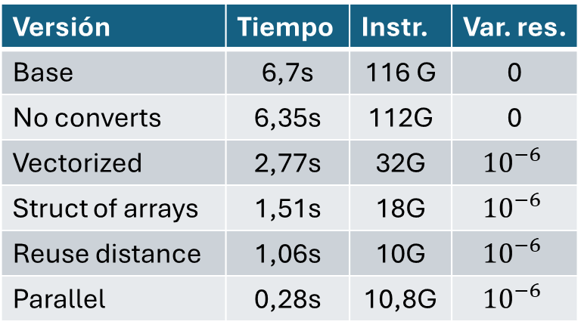
Optimizaciones de la implementación directa
Versión | Tiempo | Instr. | Var. res.
Base | 6,7s | 116 G | 0
No converts | 6,35s | 112G | 0
Vectorized | 2,77s | 32G | $${10}^{−6}$$
Struct of arrays | 1,51s | 18G | $${10}^{−6}$$
Reuse distance | 1,06s | 10G | $${10}^{−6}$$
Parallel | 0,28s | 10,8G | $${10}^{−6}$$

Slide 34
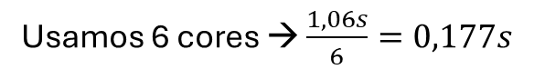
Optimizaciones de la implementación directa
Versión | Tiempo | Instr. | Var. res.
Base | 6,7s | 116 G | 0
No converts | 6,35s | 112G | 0
Vectorized | 2,77s | 32G | $${10}^{−6}$$
Struct of arrays | 1,51s | 18G | $${10}^{−6}$$
Reuse distance | 1,06s | 10G | $${10}^{−6}$$
Parallel | 0,28s | 10,8G | $${10}^{−6}$$
Usamos 6 cores → $\frac{1,06s}{6}=0,177s$
!!!

Slide 35
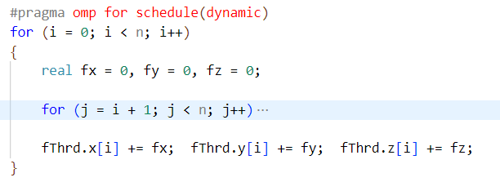
Optimizaciones de la implementación directa
Iteración | Trabajo
1 | n-2
2 | n-3
3 | n-4
... | ...
n-1 | 0

Slide 36
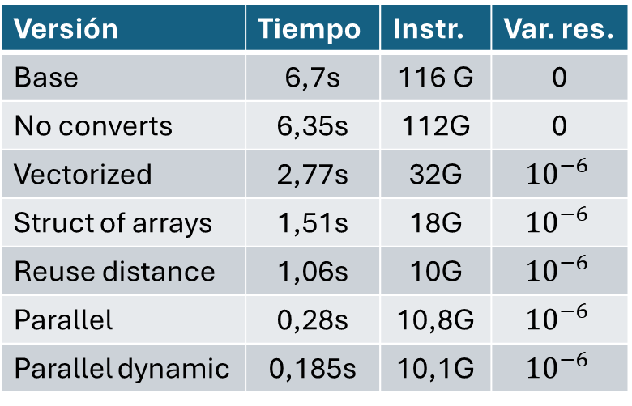
Optimizaciones de la implementación directa
Versión | Tiempo | Instr. | Var. res.
Base | 6,7s | 116 G | 0
No converts | 6,35s | 112G | 0
Vectorized | 2,77s | 32G | $${10}^{−6}$$
Struct of arrays | 1,51s | 18G | $${10}^{−6}$$
Reuse distance | 1,06s | 10G | $${10}^{−6}$$
Parallel | 0,28s | 10,8G | $${10}^{−6}$$
Parallel dynamic | 0,185s | 10,1G | $${10}^{−6}$$
1 Thread | 2 Threads | 6 Threads | 12 Threads
1,07s | 0,57s | 0,2s | 0,185s
1x | 1,88x | 5,35x | 5,78x

Slide 37
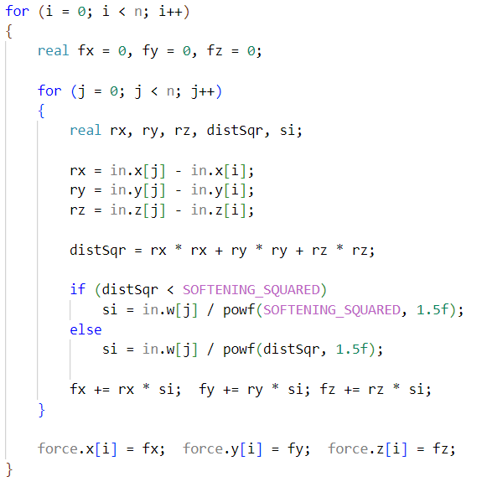
Optimizaciones de la implementación directa
Versión | Tiempo | Instr. | Var. res.
Base | 6,7s | 116 G | 0
No converts | 6,35s | 112G | 0
Vectorized | 2,77s | 32G | $${10}^{−6}$$
Struct of arrays | 1,51s | 18G | $${10}^{−6}$$
Reuse distance | 1,06s | 10G | $${10}^{−6}$$
Parallel | 0,28s | 10,8G | $${10}^{−6}$$
Parallel dynamic | 0,185s | 10,1G | $${10}^{−6}$$

Slide 38
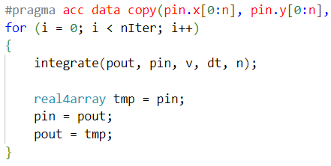
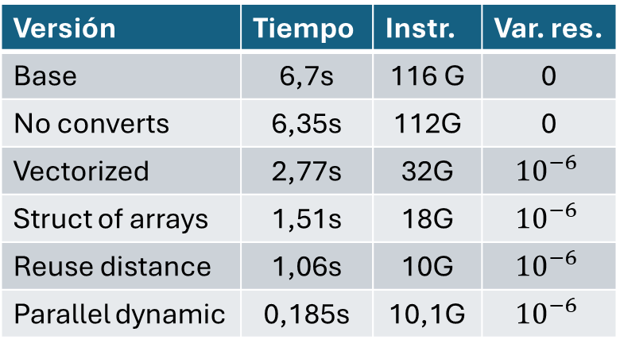
Optimizaciones de la implementación directa
Versión | Tiempo | Instr. | Var. res.
Base | 6,7s | 116 G | 0
No converts | 6,35s | 112G | 0
Vectorized | 2,77s | 32G | $${10}^{−6}$$
Struct of arrays | 1,51s | 18G | $${10}^{−6}$$
Reuse distance | 1,06s | 10G | $${10}^{−6}$$
Parallel dynamic | 0,185s | 10,1G | $${10}^{−6}$$

Slide 39
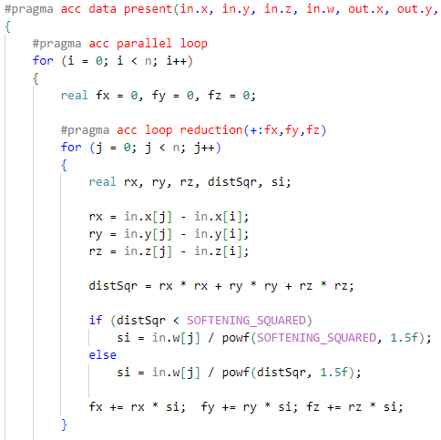
Optimizaciones de la implementación directa
Versión | Tiempo | Instr. | Var. res.
Base | 6,7s | 116 G | 0
No converts | 6,35s | 112G | 0
Vectorized | 2,77s | 32G | $${10}^{−6}$$
Struct of arrays | 1,51s | 18G | $${10}^{−6}$$
Reuse distance | 1,06s | 10G | $${10}^{−6}$$
Parallel dynamic | 0,185s | 10,1G | $${10}^{−6}$$

Slide 40
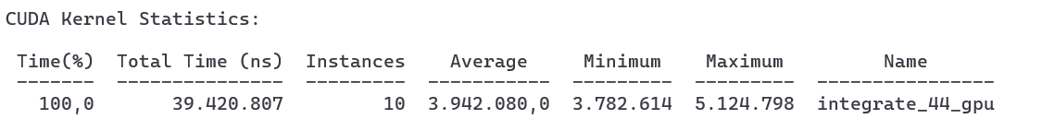
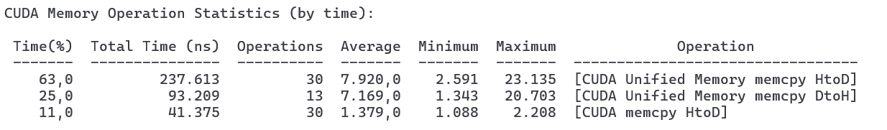
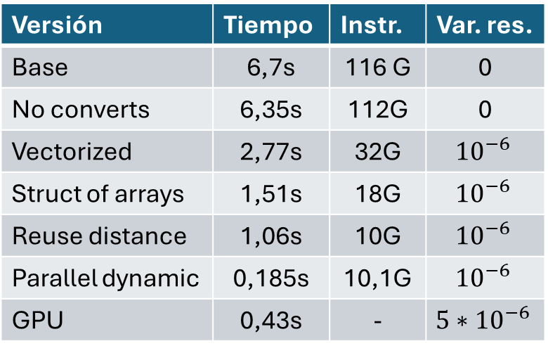
Optimizaciones de la implementación directa
*Usando RTX 3080
Versión | Tiempo | Instr. | Var. res.
Base | 6,7s | 116 G | 0
No converts | 6,35s | 112G | 0
Vectorized | 2,77s | 32G | $${10}^{−6}$$
Struct of arrays | 1,51s | 18G | $${10}^{−6}$$
Reuse distance | 1,06s | 10G | $${10}^{−6}$$
Parallel dynamic | 0,185s | 10,1G | $${10}^{−6}$$
GPU | 0,43s | - | $${5∗10}^{−6}$$
$$39,42+0,237+0,093+0,041=39,79ms$$

Slide 41
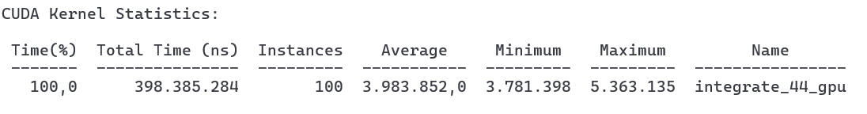
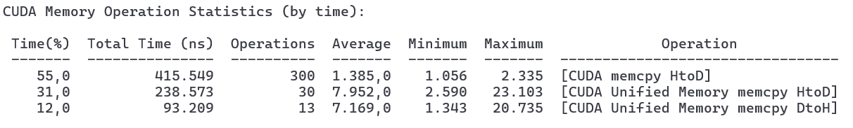
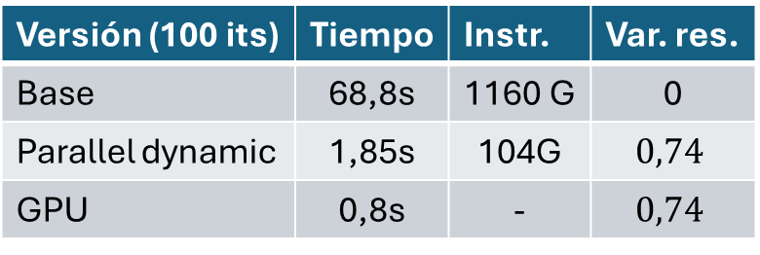
Optimizaciones de la implementación directa
*Usando RTX 3080
Versión (100 its) | Tiempo | Instr. | Var. res.
Base | 68,8s | 1160 G | 0
Parallel dynamic | 1,85s | 104G | $$0,74$$
GPU | 0,8s | - | $$0,74$$

Slide 42
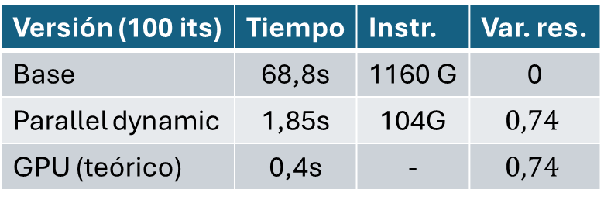
Optimizaciones de la implementación directa
*Usando RTX 3080
Versión (100 its) | Tiempo | Instr. | Var. res.
Base | 68,8s | 1160 G | 0
Parallel dynamic | 1,85s | 104G | $$0,74$$
GPU (teórico) | 0,4s | - | $$0,74$$
$$398,38+0,41+0,23+0,093=399ms$$

Slide 43

Optimizaciones de la implementación directa
*Usando RTX 3080
Versión | Tiempo | Instr. | Var. res.
Base | 6,7s | 116 G | 0
No converts | 6,35s | 112G | 0
Vectorized | 2,77s | 32G | $${10}^{−6}$$
Struct of arrays | 1,51s | 18G | $${10}^{−6}$$
Reuse distance | 1,06s | 10G | $${10}^{−6}$$
Parallel dynamic | 0,185s | 10,1G | $${10}^{−6}$$
GPU | 0,04s | - | $${5∗10}^{−6}$$
$$39,42+0,237+0,093+0,041=39,79ms$$

Slide 44
Optimizaciones de la implementación directa
Versión | Tiempo | Speedup
Base | 6,7s | 1x
No converts | 6,35s | 1,05x
Vectorized | 2,77s | 2,42x
Struct of arrays | 1,51s | 4,43x
Reuse distance | 1,06s | 6,09x
Parallel dynamic | 0,185s | 37,2x
GPU (teórico) | 0,04s | 167,5x

Slide 45
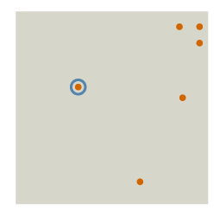
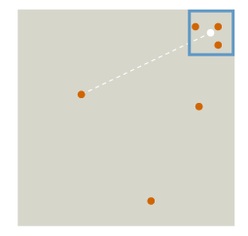
Simulaciones de n cuerpos
Si los cuerpos están suficientemente lejos y/o suficientemente cerca, podemos aproximar con un centro de masas equivalente a estos
Algoritmo de Barnes-Hut

Slide 46
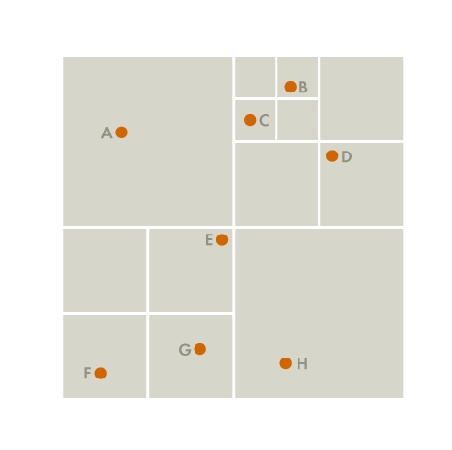

Simulaciones de n cuerpos
Algoritmo de Barnes-Hut: construcción del árbol

Slide 47


Simulaciones de n cuerpos
Algoritmo de barnes-hut: Calcular fuerzas
$\text{θ}=0,5$

Slide 48

Simulaciones de n cuerpos
Algoritmo de barnes-hut: Calcular fuerzas
$\text{θ}=0,5$

Slide 49

Simulaciones de n cuerpos
Algoritmo de barnes-hut: Calcular fuerzas
$\text{θ}=0,5$

Slide 50

Simulaciones de n cuerpos
Algoritmo de barnes-hut: Calcular fuerzas
$\text{θ}=0,5$

Slide 51

Simulaciones de n cuerpos
Algoritmo de barnes-hut: Calcular fuerzas
$\text{θ}=0,5$

Slide 52

Simulaciones de n cuerpos
Complejidades del algoritmo
Construcción del árbol | Computar centros de masas | Computar fuerzas
$$O(n \log_{8}⁡⁡(n))$$ | $$O(n)$$ | $$O(\frac{n}{{\text{θ}}^{2}}\log_{8}⁡⁡(n))$$

Slide 53

Simulaciones de n cuerpos
Complejidades del algoritmo
Construcción del árbol | Computar centros de masas | Computar fuerzas
$$O(n \log_{8}⁡⁡(n))$$ | $$O(n)$$ | $$O(\frac{n}{{\text{θ}}^{2}}\log_{8}⁡⁡(n))$$

Slide 54

Simulaciones de n cuerpos
Algoritmo de Barnes-Hut
Si
No
Si
No

Slide 55

Simulaciones de n cuerpos
Algoritmo de Barnes-Hut

Slide 56

Simulaciones de n cuerpos
Algoritmo de Barnes-Hut

Slide 57
Versión base del algoritmo de Barnes-Hut
n: 1.000.000
nIter: 10
θ: 0,5
Versión base paralelizada
Versión | Tiempo | Instr. | Var. res.
Base | 11,97s | 128 G | 0

Slide 58




Barnes-Hut vs implementación directa
n: 500.000
nIter : 10
θ: 0,5
Versión | Tiempo | Var. res
Directo paralelo | 609s | 0
Directo GPU | 25s | 0
Base Barnes-Hut | 5,01s | 0,02

Slide 59


Optimizaciones del algoritmo de Barnes-Hut
Versión | Tiempo | Instr. | Fallos L3 | Refs. L3
Base | 11,97s | 128 G | 2,5G | 6,3 G

Slide 60



Optimizaciones del algoritmo de Barnes-Hut

Slide 61

Optimizaciones del algoritmo de Barnes-Hut
Versión | Tiempo | Instr. | Fallos L3 | Refs. L3
Base | 11,97s | 128 G | 2,5G | 6,3 G
Array of structs | 5,1s | 165G | 1G | 3,58G

Slide 62

Optimizaciones del algoritmo de Barnes-Hut
B1 | B2 | B3 | B4 | B5

Slide 63

Optimizaciones del algoritmo de Barnes-Hut
B1 | B2 | B3 | B4 | B5

Slide 64

Optimizaciones del algoritmo de Barnes-Hut
B1 | B2 | B3 | B4 | B5
6 | 7 | 3 | 4 | 5

Slide 65

Optimizaciones del algoritmo de Barnes-Hut
B1 | B2 | B3 | B4 | B5
6 | 7 | 3 | 4 | 5

Slide 66
Optimizaciones del algoritmo de Barnes-Hut
B1 | B2 | B3 | B4 | B5
11 | 12 | 13 | 9 | 10

Slide 67

Optimizaciones del algoritmo de Barnes-Hut

Slide 68

Optimizaciones del algoritmo de Barnes-Hut
Versión | Tiempo | Instr. | Fallos L3 | Refs. L3
Base | 11,97s | 128 G | 2,5G | 6,3 G
Array of structs | 5,1s | 165G | 1G | 3,58G
Sorted bodies | 3,48s | 170G | 0,174G | 0,49G

Slide 69

Optimizaciones del algoritmo de Barnes-Hut

Slide 70

Optimizaciones del algoritmo de Barnes-Hut
Versión | Tiempo | Instr. | Fallos L3 | Refs. L3
Base | 11,97s | 128 G | 2,5G | 6,3 G
Array of structs | 5,1s | 165G | 1G | 3,58G
Sorted bodies | 3,48s | 170G | 0,174G | 0,49G
Vectorised | 2,73s | 85,7G | 0,34G | 0,62G

Slide 71



Optimizaciones del algoritmo de Barnes-Hut
n: 1.000.000
Versión $\text{θ}$ = 0,5 | Tiempo | Speedup
Base | 11,97s | 1x
Array of structs | 5,1s | 2,34x
Sorted bodies | 3,48s | 3,43x
Vectorised | 2,77s | 4,32x
Versión $\text{θ}$ = 0,2 | Tiempo | Speedup
Base | 64,6s | 1x
Array of structs | 32,6s | 1,95x
Sorted bodies | 20,13s | 3,2x
Vectorised | 8,45s | 7,64x
Versión $\text{θ}$ = 0,1 | Tiempo | Speedup
Base | 311,8s | 1x
Array of structs | 197,3s | 1,58x
Sorted bodies | 163,8s | 1,9x
Vectorised | 79,41s | 3,91x

Slide 72
Puntos que mejorar
Mejor versión GPU (Algoritmo directo)
Versión GPU (Barnes-Hut)
Paralelizar construcción del árbol (Barnes-Hut)

Slide 73

¡Gracias por vuestra atención! ¿Alguna duda?
Video demo 1
Video demo 2

Slide 74
Bibliografía
Bibliografía (capturas, explicaciones y extras):
https://en.wikipedia.org/wiki/Three-body_problem
https://en.wikipedia.org/wiki/N-body_problem
https://en.wikipedia.org/wiki/Euler_method
http://arborjs.org/docs/barnes-hut
https://en.wikipedia.org/wiki/Barnes%E2%80%93Hut_simulation
https://www.cs.princeton.edu/courses/archive/fall03/cs126/assignments/barnes-hut.html
https://en.wikipedia.org/wiki/Z-order_curve
https://en.wikipedia.org/wiki/Hilbert_curve
https://github.com/tomas-o-dev/Morton-Z-Code-C-library
https://en.wikipedia.org/wiki/Quicksort
https://es.wikipedia.org/wiki/Gravedad

